Slide 1

MA Twente
Lars van de Keuken, Aron Huis In’t Veld

Slide 2
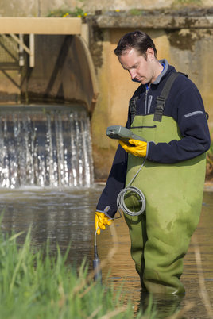
MA Twente
Projectoriëntatie / Vastellen van de
opdracht
Verwachtingen van het project
Verwachtingen van jezelf
Waar we het project hebben opgeslagen
Wat ga je doen in dit project?
Van welke methodes zijn er gebruik gemaakt

Slide 3
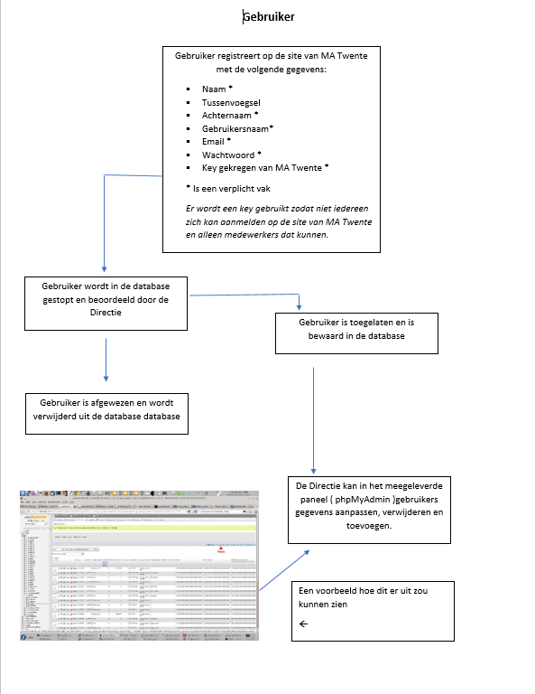
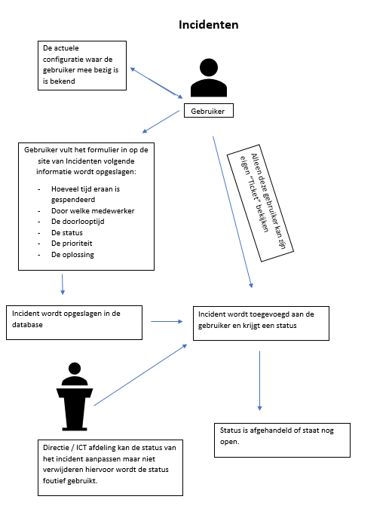
MA Twente
Functioneel ontwerp

Slide 4

MA Twente

Slide 5
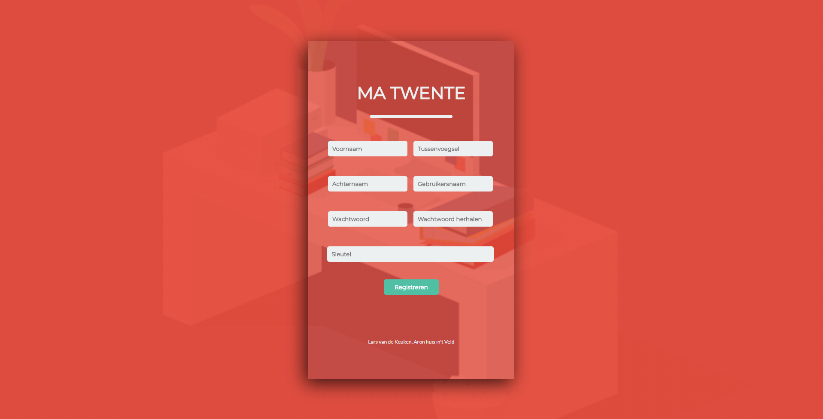

Slide 6
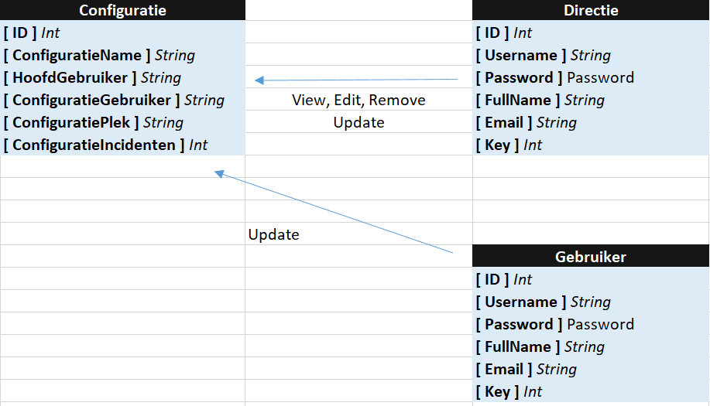
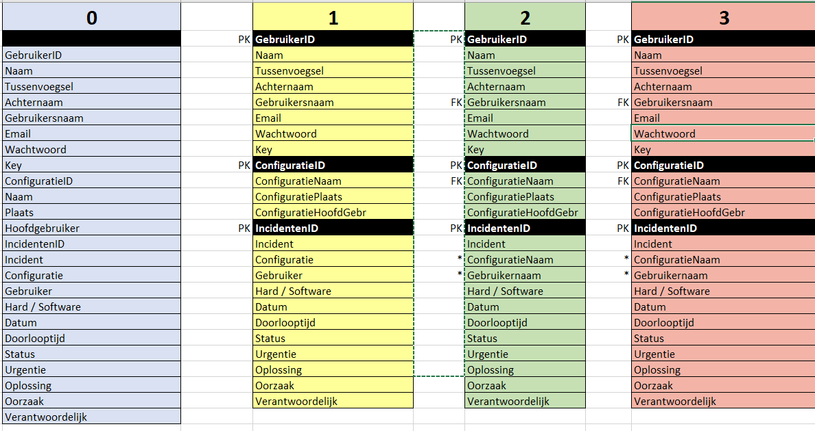
MA Twente
Technisch Ontwerp

Slide 7

MA Twente
Plan van aanpak
Wat hebben wel allemaal nodig?
Wat hebben we van MA Twente nodig?
Eventuele problemen
Foute gegevens worden doorgegeven
Er worden doubles aangemaakt
Oplossing

Slide 8
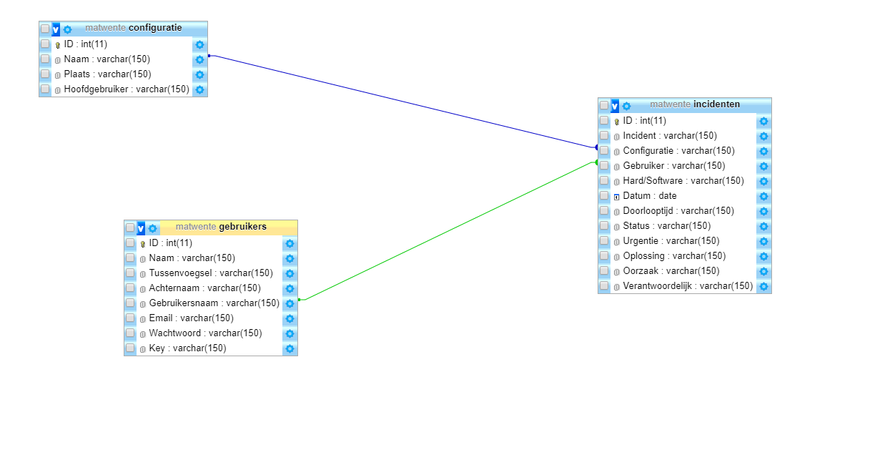
MA Twente
Demonstratie Model

Slide 9

MA Twente
Evaluatie / Einde
Wat vonden we van het project
Wat kon er beter
Wat hebben we geleerd?
Zijn er nog vragen?

